Slide 1
Отчёт о проведённых работах в ЖК Воробьев дом
Март 2025 года

Slide 2
Уважаемые жильцы и собственники помещений!
Мы подготовили для вас краткий отчет о выполненных Управляющей компанией работах в ЖК Воробьев дом за март 2025 года.
Ваши пожелания и предложения по обслуживанию ЖК просим направлять:
на почту info@uk-vd.ru, по телефону + 7 (495) 940-55-55 или через мобильное приложение «Домиленд».
С заботой о вас,
УК Воробьев дом

Slide 3
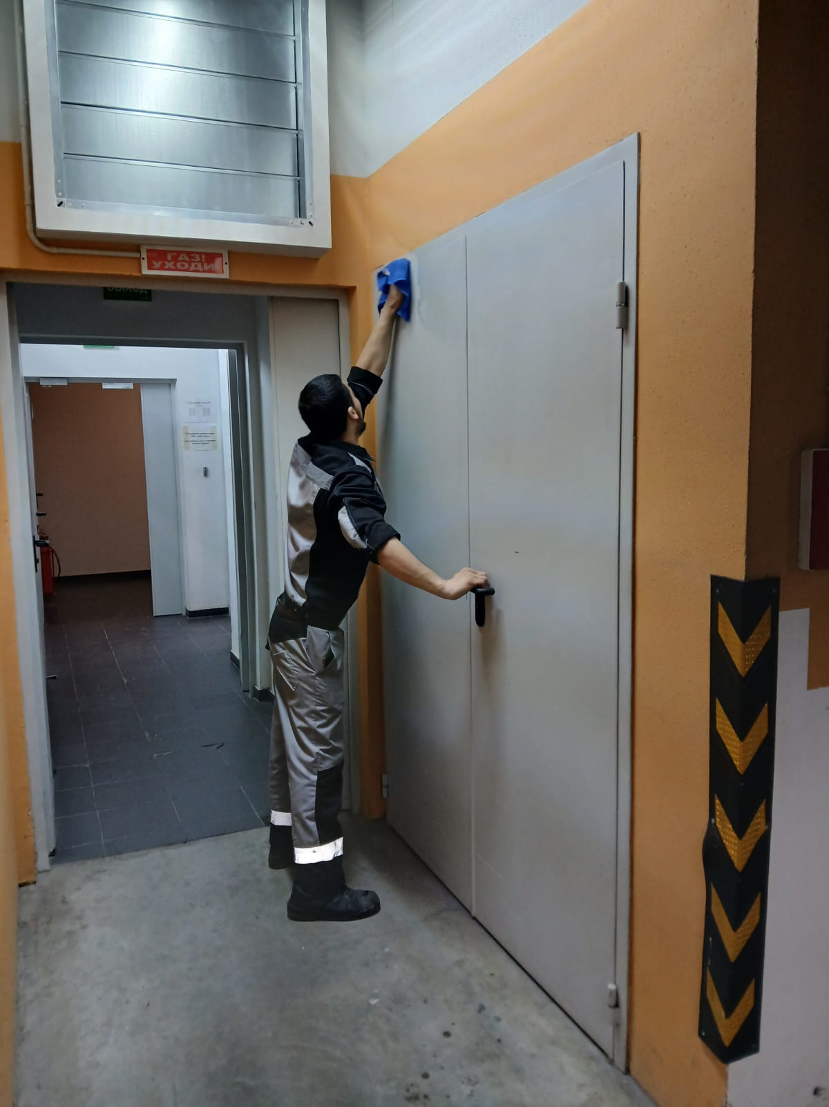
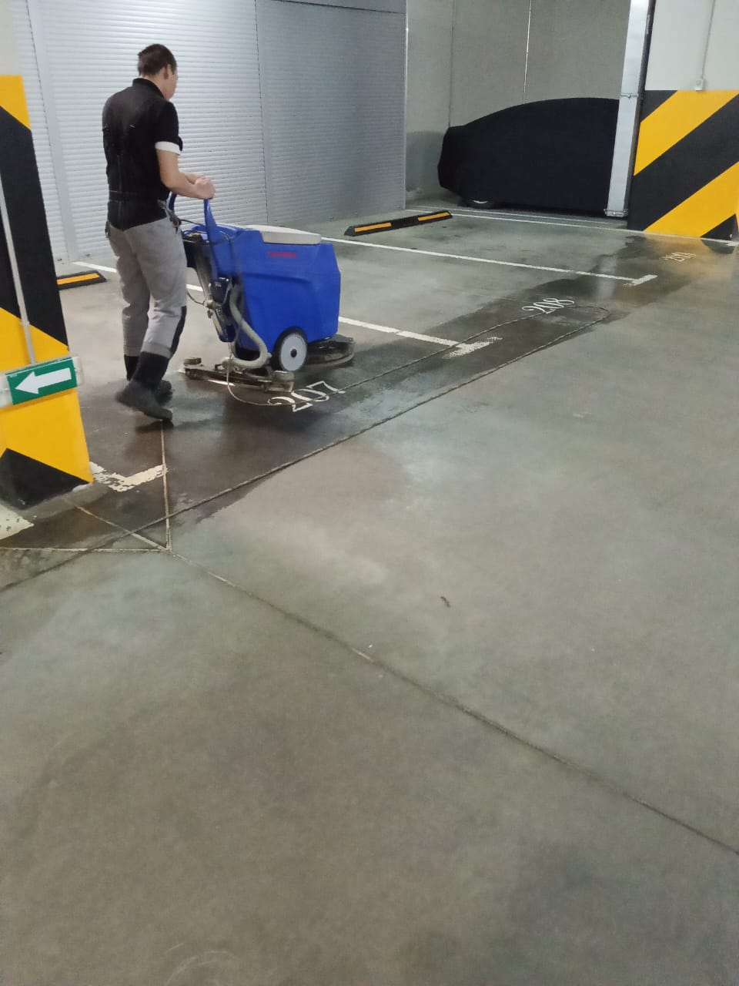
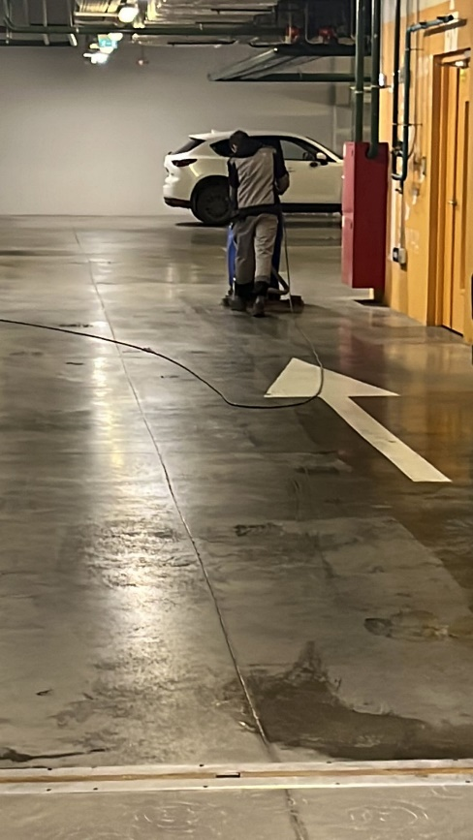
Ежедневный уборка территории и мест общего пользования

Slide 4
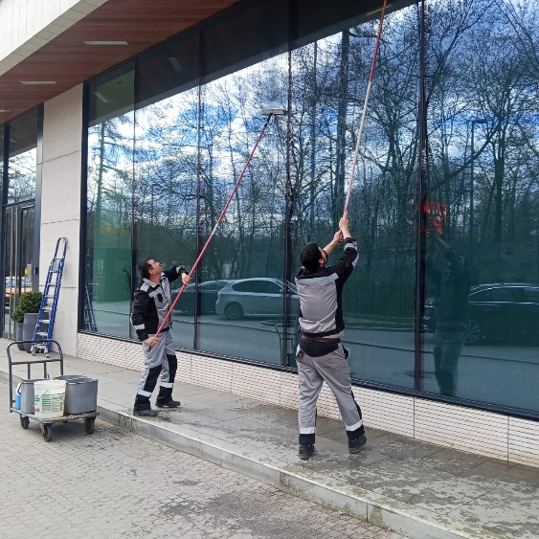
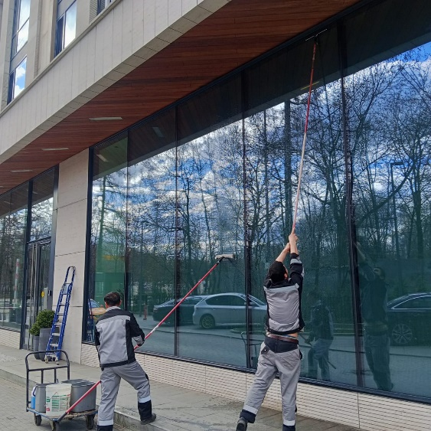
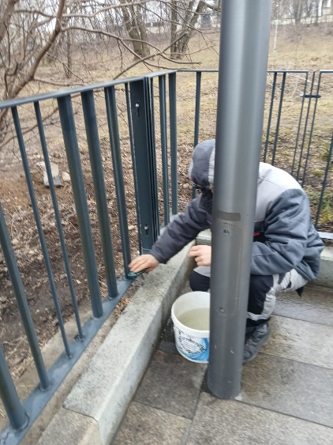
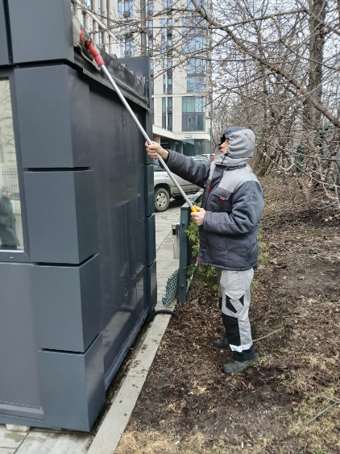
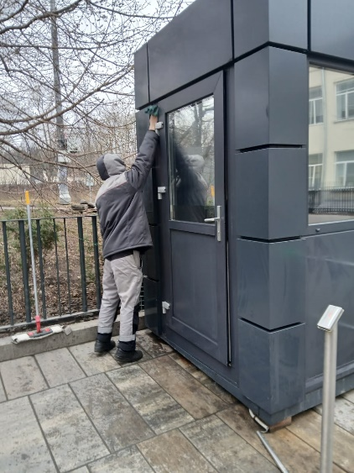
Сезонная уборка

Slide 5
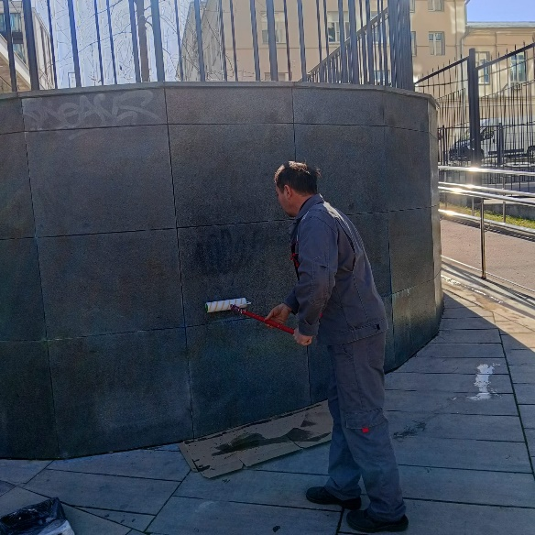
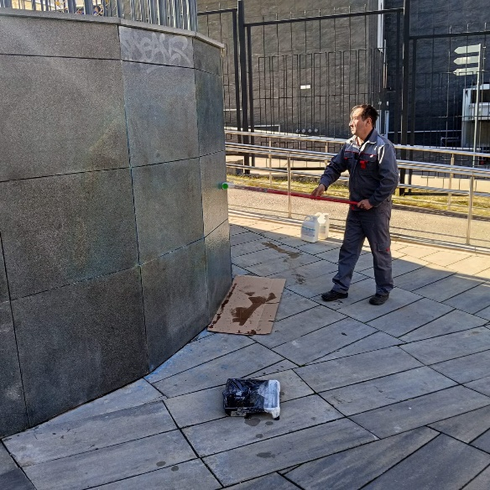
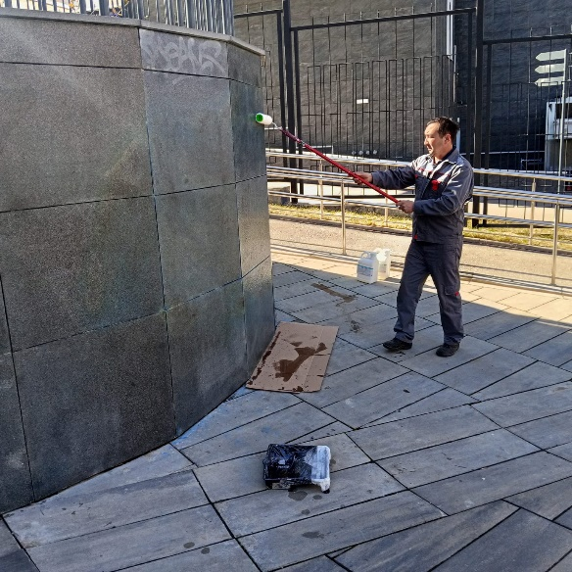
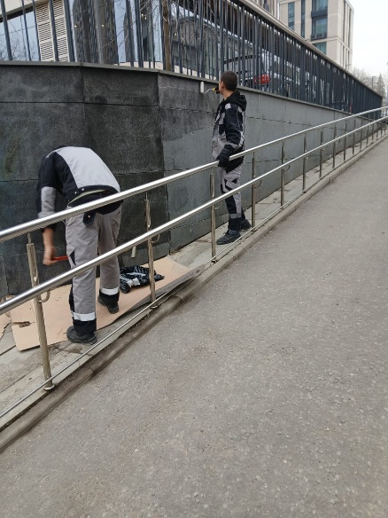
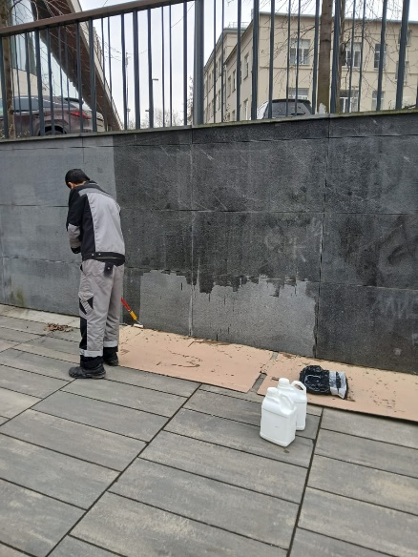
Покрытие цоколя антивандальной краской (антиграфити)

Slide 6
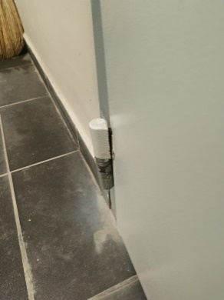
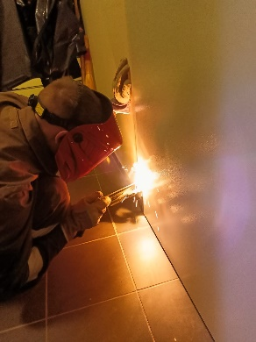
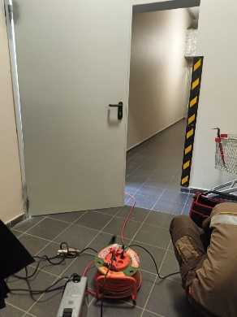
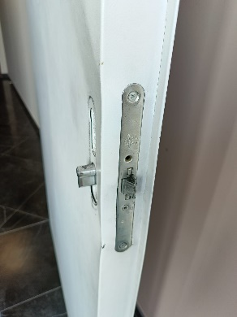
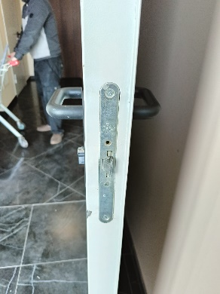
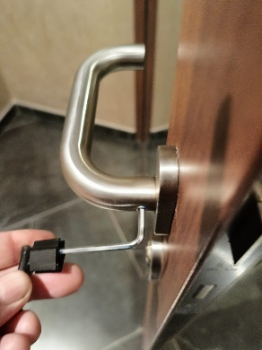
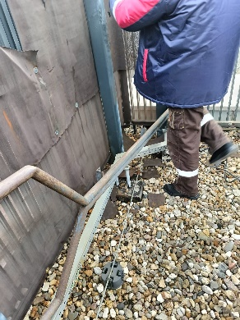
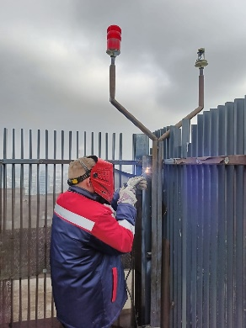
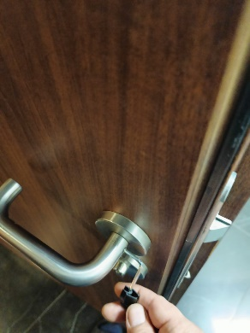
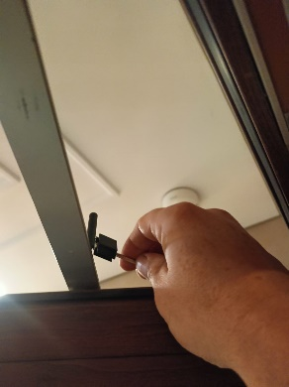
Ежедневный контроль технического состояния общего имущества

Slide 7
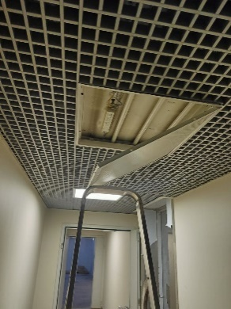
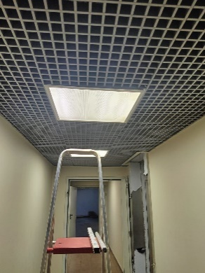
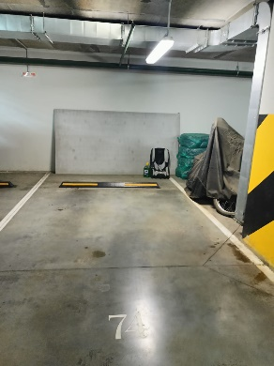
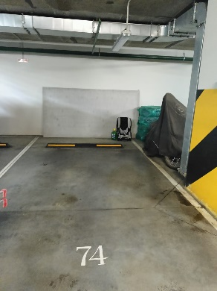
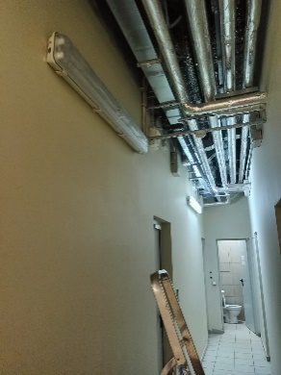
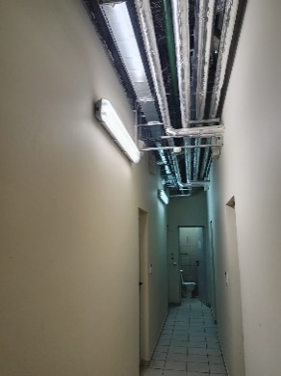
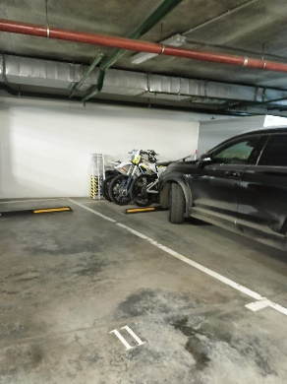
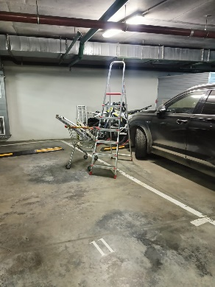
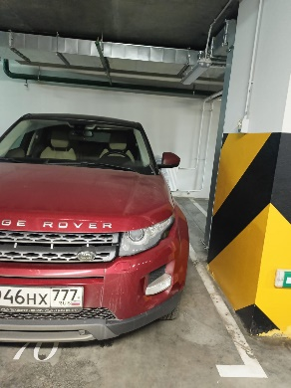
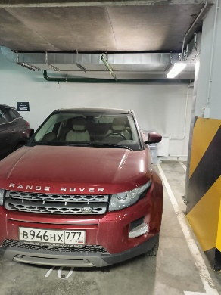
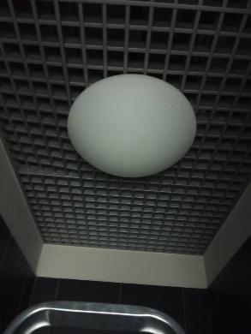
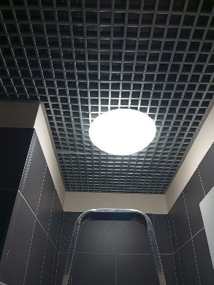
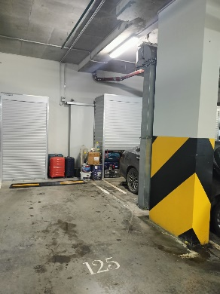
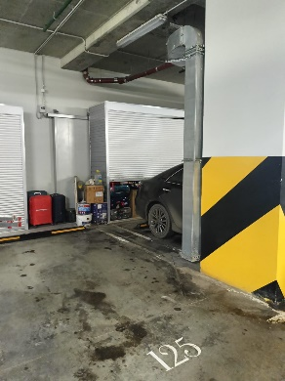
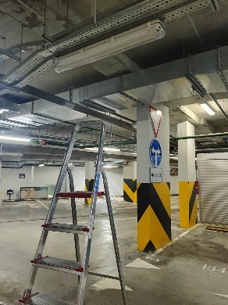
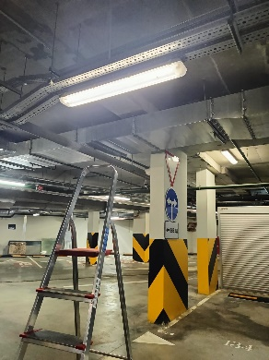
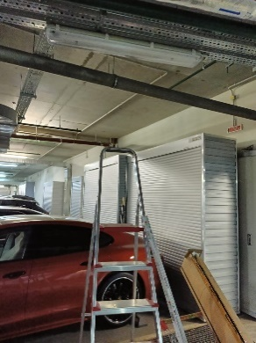
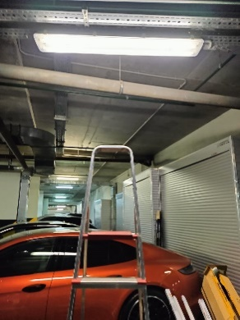
Обследование и замена ламп внутреннего и аварийного освещения

Slide 8
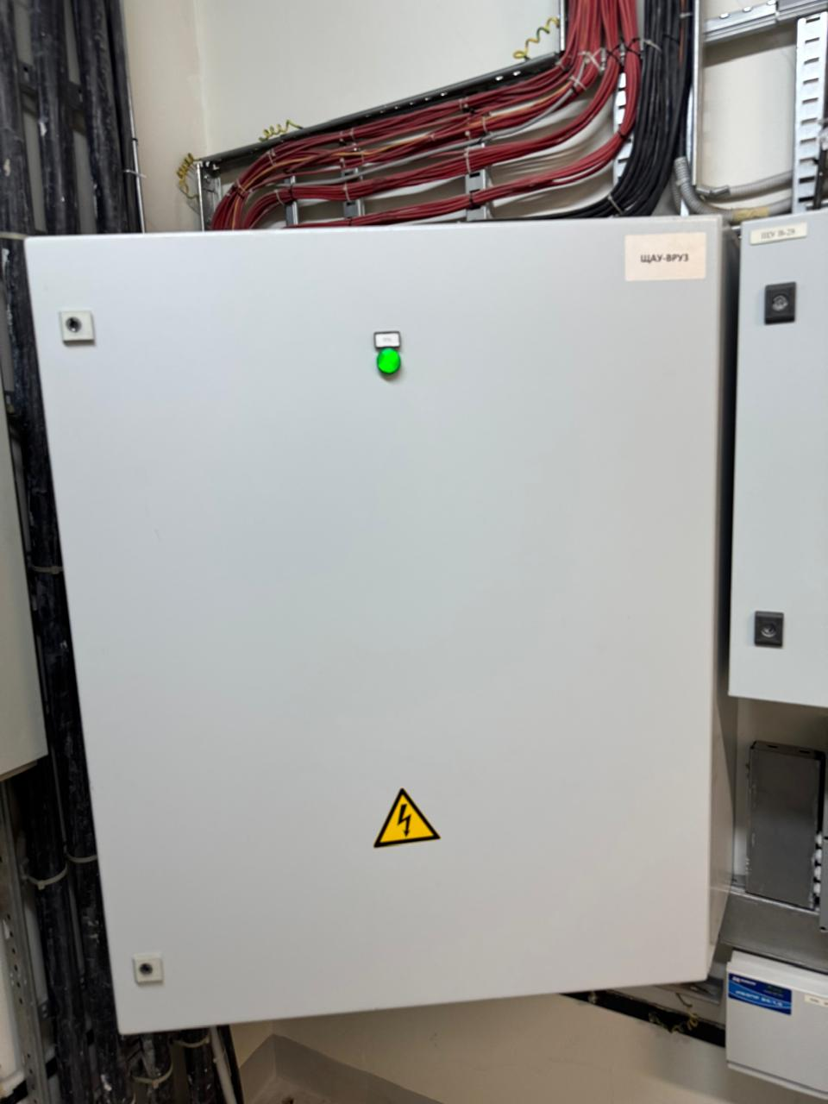
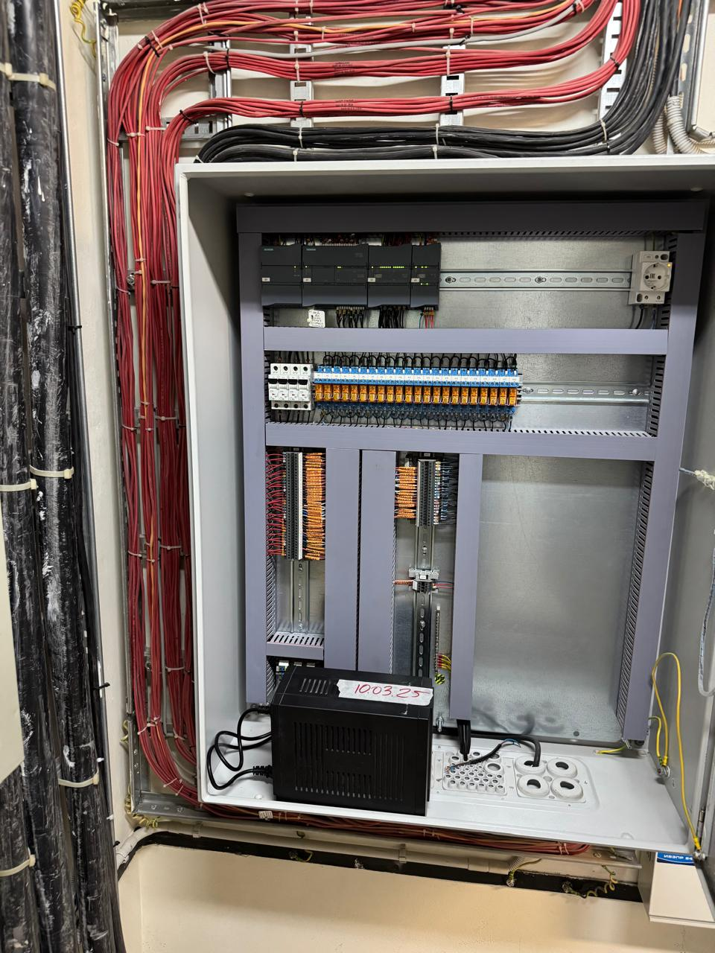
Ремонт освещения в паркинге (замена ИБП и контроллеров)

Slide 9
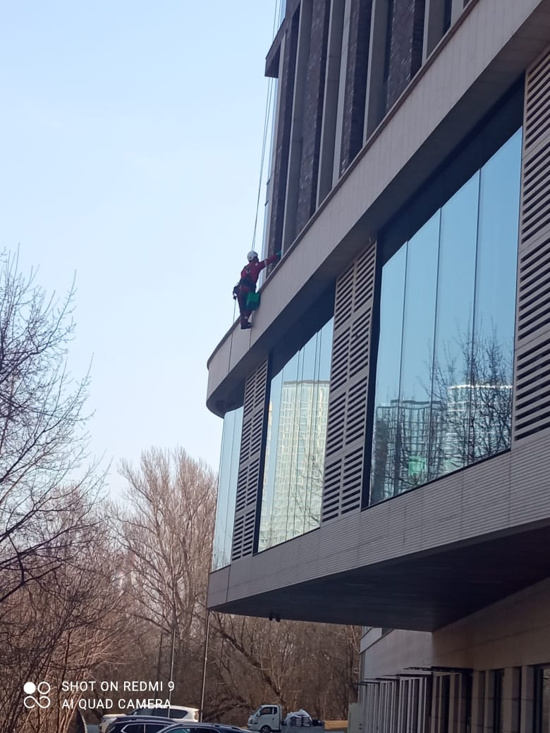
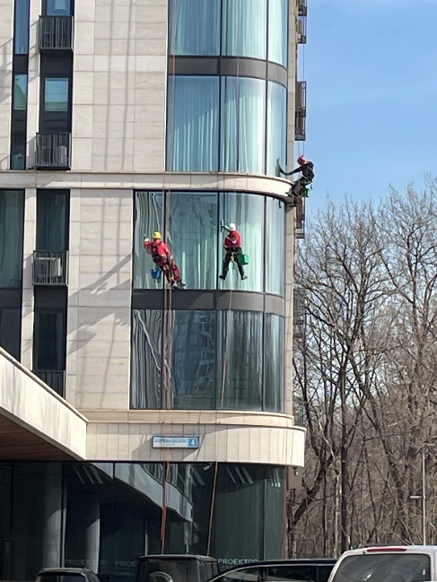
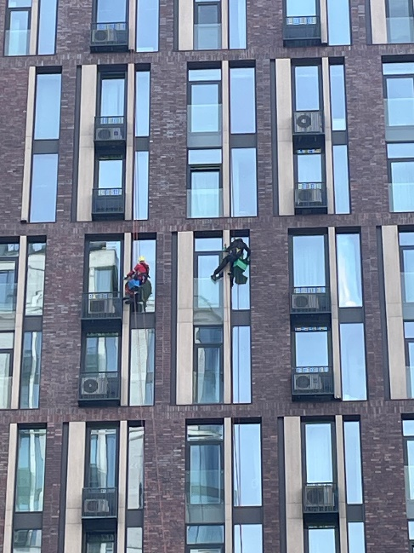
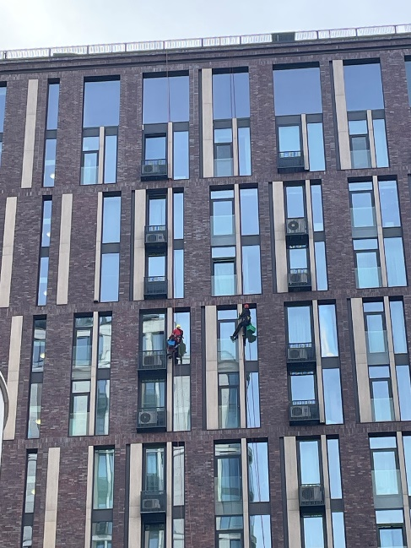
Мытье фасада

Slide 10
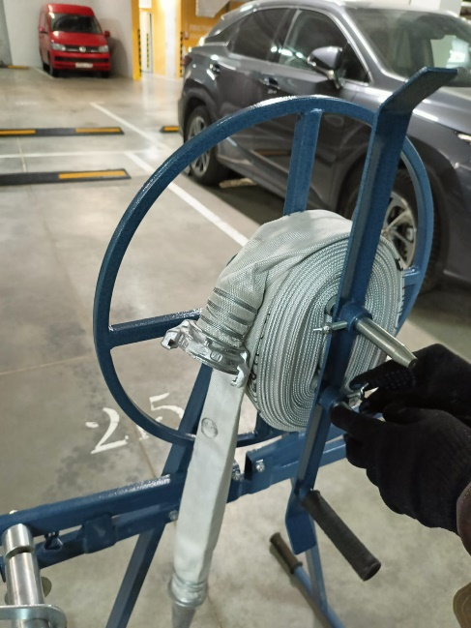
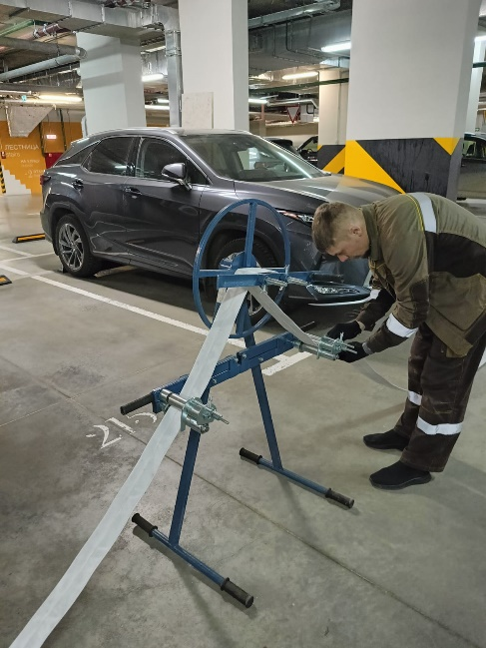
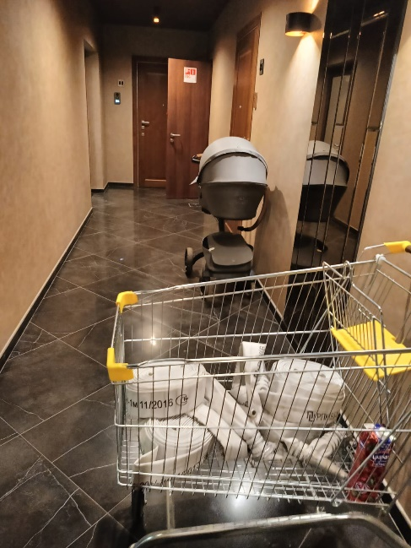
Перекрутка пожарных рукавов

Slide 11
Вывоз мусора
Организовали ежедневный сбор и вывоз хозяйственно-бытовых отходов. Ведём раздельный сбор мусора. Строительный мусор вывозится по отдельным заявкам.
 | 2025 год | в т. ч. марте 2025 года
Бытовой мусор | 264м³ | 97,6м³
в т.ч. РСО | 4 кг | 4 кг
Строительный мусор | 16м3 | -
Всего | 280 м³ | 97,6м³
Утилизация элементов питания | - | -

Slide 12
Работа с заявками
За марте 2025 года выполнили 546 заявок через систему «Домиленд»
Тип заявки | 2025 год | в т. ч. март 2025 года
Пропуск | 1 551 | 513
Диспетчерская служба (в т. ч. аварийные заявки) | 87 | 33
Всего | 1 648 | 546

Slide 13
Аварийные заявки
За истекший период устранена одна авария
№ | дата и время | Помещение, зона, система, оборудование | Описание ситуации | Принятые меры, время и дата устранения (выполнения)
1 | 07.03.2025 (09:10) | кв 189 | Протечка по стояку обратки | Проведены сварочные работы. Течь устранена

Slide 14
Уборка здания и территории
В марте выполнили следующие работы (кроме ежедневных работ):
Вид уборки | Место уборки
Протирка технических дверей | Паркинг №№ -1, -2
Сухое удаление пыли с трубопроводов | Паркинг №№ -1,-2
Сухое удаление пыли в тех. шкафах (ПК, тепло, э/э) на этажах с помощью пылесоса | Подъезд №№ 1, 2, 3

Slide 15
Услуги консьержей
За истекший период консьержи стремились создать комфортные условия для жильцов ЖК Воробьев дом: оказывали помощь в принятии заказов, корреспонденции и сопровождали гостей.
График работы: ежедневно 9:00-21:00
 | 2025 год | в т.ч. март 2025 года
Всего выполнено заявок (сопровождение гостей, прием заказов и т.д.) | 9 244 | 3 192

Slide 16
Фонд капитального ремонта
Март 2025 года
Остаток средств на начало периода | 48 645 914,98 ₽
Всего поступило | 2 320 230,94 ₽
в том числе проценты | 1 539 381,69 ₽
Всего потрачено
Остаток средств на конец периода | 50 966 145,92 ₽
Справочно: задолженность собственников в фонд капитального ремонта | 1 431 644,57 ₽

Slide 17
СПАСИБО ЗА
ВНИМАНИЕ
С заботой о вас

